Slide 1





114新生定向營
學長姊交流時間
歡迎來到您一生中最
「自由但又不能太自由」的時光。

Slide 2


校園生活
從家裡到宿舍的第一晚
離開爸媽後，我學會了什麼？
我的第一個室友故事
義大跨年煙火夜

Slide 3





課業學習分享
歡迎提問
1.一定要搞懂學分規則與畢業門檻
2.善用學校資源，別自己悶著頭苦讀
3.老師風格差很大，多打聽
4.提早規劃未來，考照、檢定多多益善

Slide 4

社團活動經驗
歡迎提問
義守社團多元，總有一個適合你
從小事做起，也能發光發熱
社團經驗，未來有加分

Slide 5







祝福小卡時間
卡片正面是師長的祝福，背面就交給你們！
寫下現在想對四年後自己說的話：
期待、勉勵、夢想，或一句祝福都行～
卡片會被好好保存，等到畢業季再還給你！
希望它成為你大學旅程裡最暖心的紀念 💌

Slide 6

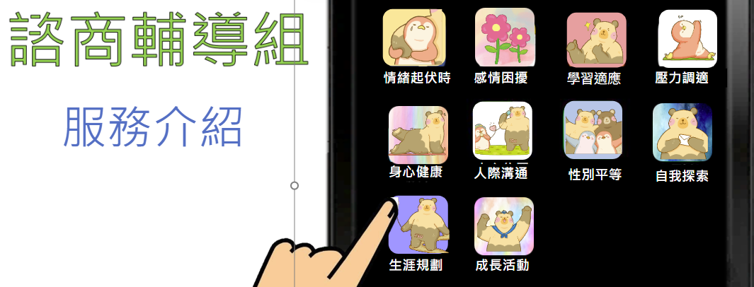


心理輔導資源
當人生出現各種解不出疑惑與渾沌時
都歡迎預約諮詢!

Slide 7
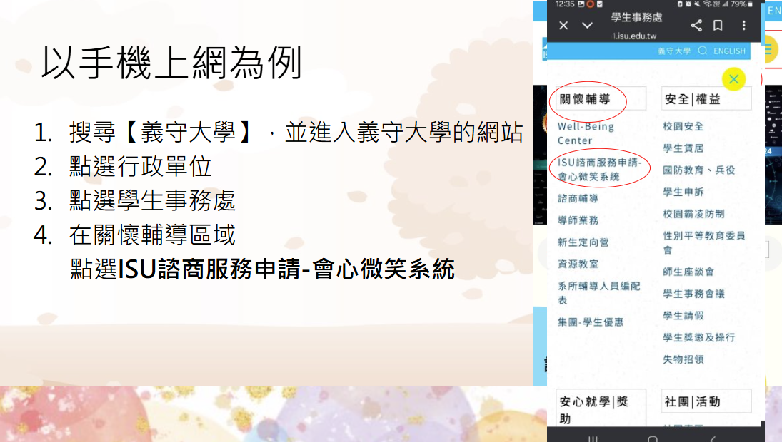
心理輔導資源
預約諮商方法如下?

Slide 8

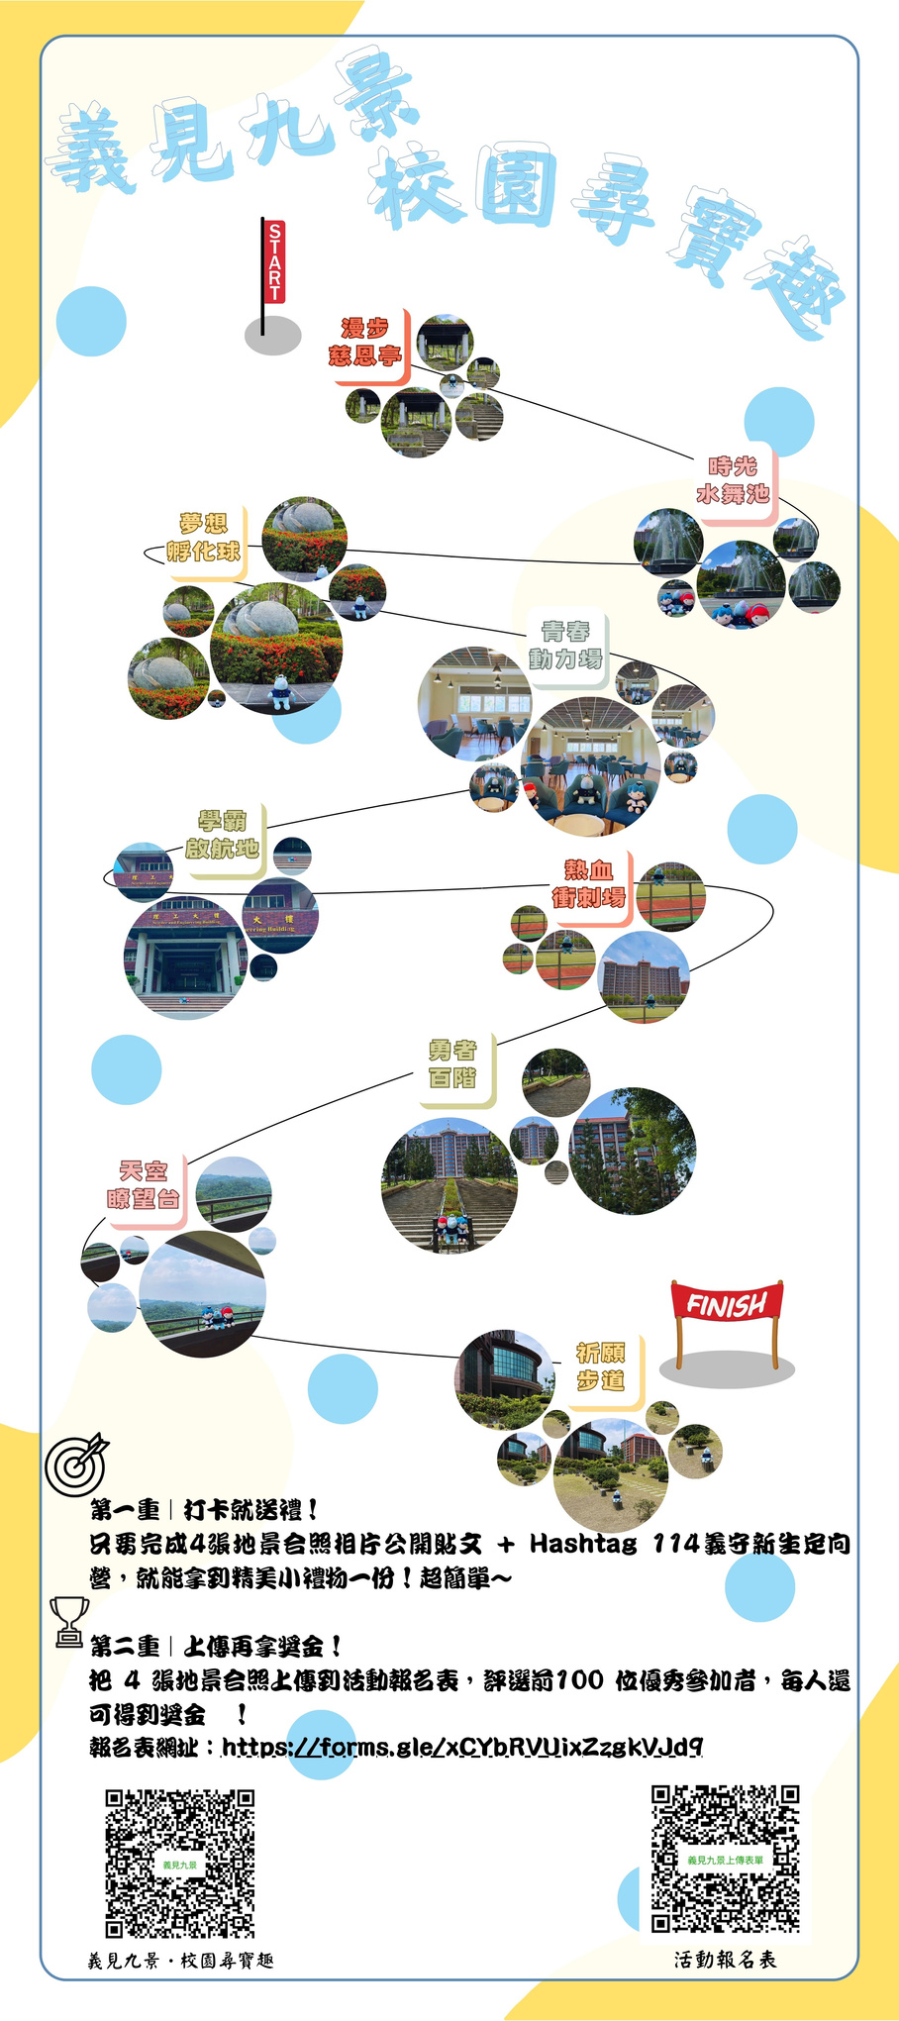


大力推荐
義見九景-
校園尋寶活動
9月2日（二）~ 9月12日（五）

Slide 9

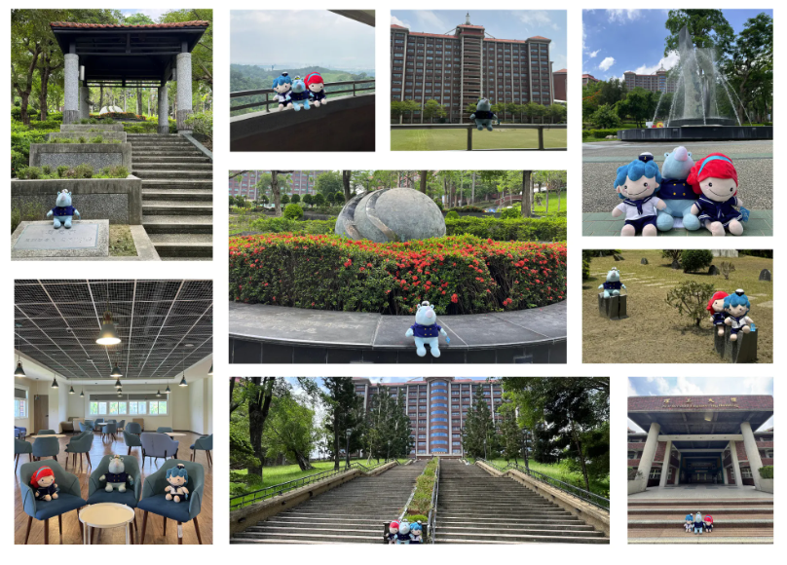
義見九景
▶ 參加對象：114學年度新生或轉學生（以個人為單位）
▶ 活動時間：114年9月2日（二）~ 114年9月12日（五）
▶ 活動地點：校園指定9個地景，任意與4個地景合照
▶ 9景介紹：
8 天空瞭望台
綜合教學大樓13F
6 熱血衝刺場
操場
2 時光水舞池
二一池
1 漫步慈恩亭
慈恩亭
9 祈願步道
日本詩文石牌庭園-
理工&國際大樓中間
3 夢想孵化球
三二球
4 青春動力場
活動中心4F
5 學霸啟航地
理工大樓
7 勇者百階
百階

Slide 10
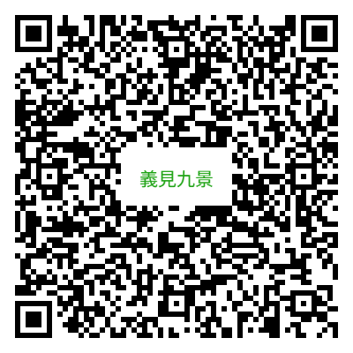
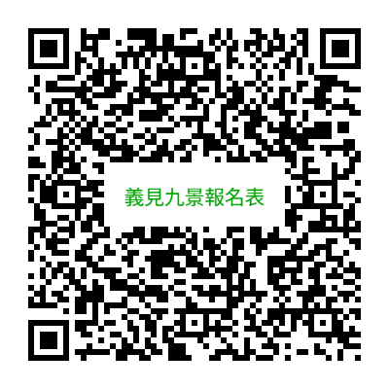

義見九景
▶活動方式:
▶ 🎁 第一重 參加獎｜打卡就送禮！
  ✔ 拍攝 4 張地景合照，上傳至 FB 或 IG
  ✔ 貼文設為 公開 + HASHTAG：#114義守新生定向營
👉 超簡單，人人有獎！完成即可領取精美小禮物 🎉
▶ 💰 第二重 優秀獎｜上傳再拿獎金！
  ✔ 將 4 張地景合照，上傳至本活動報名表單
  ✔ 綜合評選前 100 位優秀參加者，每人可獲得 獎金200元
📸 拍得用心、創意加分，拿獎更有機會！
▶領獎日期與地點:
🎁第一重｜參加獎：領取時間9/2~9/3地點-營本部；9/4~9/12，地點-綜合教學大樓1樓生活輔導組
💰 第二重｜優秀獎：公告獲獎日期：10/1；領取時間自公告日至10/13止，地點同上

Slide 11
有獎徵答
腦力激盪

Slide 12

腦力激盪
Q1:上課想請假，系統有問題要找哪單位?

Slide 13
腦力激盪
Q1:上課想請假，系統有問題要找哪單位?
A1:學務處生輔組

Slide 14
腦力激盪
Q2:請問本校校安專線
電話多少?

Slide 15
腦力激盪
Q2:請問本校校安值勤
專線電話多少?
A2:0911885115

Slide 16
腦力激盪
Q3:宿舍網路報修，要找哪個單位?

Slide 17
腦力激盪
Q3:宿舍網路報修，要找哪個單位?
A3:圖資處資訊處

Slide 18
腦力激盪
Q4:請問哪單位可以借用平板電腦

Slide 19
腦力激盪
Q4:請問哪單位可以借用平板電腦
A4:圖資處資訊處

Slide 20
腦力激盪
Q5:請問選課有問題，要找哪單位?

Slide 21
腦力激盪
Q5:請問選課有問題，要找哪單位?
A5:教務處課務組

Slide 22
預祝新生，都能在大學四年收穫滿滿，玩得開心、學得精彩！

